Slide 1


















2023年度（令和５年度）
大阪府のSDGsに関する取組み
大阪SDGs行動憲章
わたしたちは、「誰一人取り残さない、持続可能な社会の実現」をめざす“持続可能な開発のための2030アジェンダ”（SDGs）の
理念に賛同し、2025年大阪・関西万博の地元都市として、万博のテーマである「いのち輝く未来社会のデザイン」に向けて、
SDGsの17ゴールの達成をめざします。
１．かけがえのない“いのち”を大切にし、地域社会や環境に配慮して行動します。
２．2030年に住みたい魅力あふれる大阪をイメージし、できることから意識して行動します。
３．人と人との出会い、つながりを大事にしながら、互いに学びあい協力して行動します。

Slide 2
大阪府では、 2025年大阪・関西万博の開催都市として、世界の先頭に立ってSDGsの達成に貢献する「 SDGs先進都市」の実現に向け、様々なステークホルダーと連携しつつ、多くの取組みを進めています。
本資料では、 2020年（令和2年）３月に策定した『Osaka SDGs ビジョン』に掲げる大阪府の役割に沿って、 2023年度に取組んだ事業について紹介します。
◆『Osaka SDGs ビジョン』掲げる大阪府の役割
① 府民や企業、市町村など、様々なステークホルダーにSDGsを広く知っていただく
⇒ SDGsの更なる浸透を図り、これまでにSDGsになじみのなかった新たなステークホルダーの掘り起こしや具体的な行動につなげる
② 様々なステークホルダーの取組みをSDGs実現に向けて相互につなぎ合わせていく
⇒ 関西SDGsプラットフォームや国関連機関、経済界、金融機関などと連携し、それぞれのネットワークを活かしながら、ステーク
ホルダー間のマッチングと新たな取組みの創出を図る
③ 府自らもステークホルダーの一員として、SDGsに貢献する
⇒ 庁内各部局の主体的な取組みの更なる充実・強化を図り、SDGsとして取り組むからこそできる施策を幅広く展開していく
④ ハード・ソフト両面から「SDGsを具現化した都市づくり」を進める
⇒ 大阪の持続的成長や、府民の豊かさ、安全・安心の実現に向け、SDGsの理念に沿った社会システムや価値観の変革を進める

Slide 3
①府民や企業、市町村など、様々なステークホルダーに
SDGsを広く知っていただく

Slide 4




SDGsに関する講演・講義
教育機関や企業等と連携し、 SDGsに関する大阪府の取組み等について講演・講義を行いました。
実施日 | 講演・講義先 | 主な講演内容
4/6 | 近畿大学 「大阪の課題と行政の取り組み」 | SDGsと大阪
4/11 | 金光八尾中学校・高等学校 | SDGsの推進に向けた取り組みについて
5/19 | 大阪成蹊大学 「未来展望セミナー2023」 | 大阪府におけるSDGsの取組みについて
6/12 | 大阪公立大学（経済学部） | 大阪府におけるSDGsの取組みについて
6/13 | リコージャパン株式会社 「2023年度第３期 リコージャパン SDGs研究会 in 大阪」 | 大阪府におけるSDGsの取組みについて
9/19 | 大阪成蹊短期大学 「キャリアデザイン」講義 | SDGsの推進に向けた大阪府の取り組みについて
12/1 | 大阪高齢者大学 講義 | 住み続けられるまちづくりを（大阪府のSDGs推進について）
1/10 | 小・中学校事務職員課題別研修 | 大阪府におけるSDGsの取組みについて

Slide 5
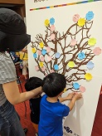
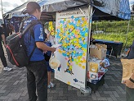
各種イベント等を通じたＰＲ活動
民間企業等による各種イベントと連携し、大阪府におけるSDGsの取組みと大阪・関西万博をPRしました。
実施日 | イベント名等（連携先） | 場所・媒体
５月21日 | いばらき×立命館DAY 2023（立命館大学） | 立命館大学 大阪いばらきキャンパス
６月10日 | EV ＆ SDGsフェア2023 in OSAKA （EV & SDGsフェア2023実行委員会） | グランフロント大阪 うめきた広場
６月25日 | DIVE to 就活 in 大阪 （大阪府商工労働部、大阪商工会議所、南海電気鉄道株式会社） | 梅田スカイビル
９月24日 | SDGsmileマッチ～ひとに健康を、まちに元気を。～（株式会社ガンバ大阪） | パナソニックスタジアム
10月15日 | 東住吉区民フェスティバル（東住吉区） | 長居公園 自由広場
10月22日 | もうすぐ万博開幕500日前！EXPO FES！ （大阪府市万博推進局） | 万博記念公園 お祭り広場
10月29日 | 業界研究の謎を解く！就活ハロウィンパーティー （大阪府商工労働部、大阪商工会議所、南海電気鉄道株式会社） | 梅田センタービル
11月23日 | エキスポ文化祭2023 in ららぽーとEXPOCITY （吹田市、三井不動産株式会社、三井不動産商業マネジメント株式会社） | ららぽーとEXPOCITY
１月17日 | 大阪エヴェッサ ホームゲーム | エディオンアリーナ大阪（大阪府立体育館）
７月１日～ | 「TEAM EXPO 2025」プログラム～大阪・関西から未来へのアクション～ （J:COM株式会社） | J:COMチャンネル・ J:COMテレビにて取組紹介
10月下旬～12月下旬 | SDGsトレイン 未来のゆめ･まち号 （阪急阪神ホールディングス株式会社） | SDGsトレインへのポスター掲示
各イベント会場で、SDGsと大阪・関西万博をPR

Slide 6






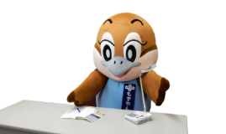



私のSDGs宣言プロジェクト
2021年（令和3年）1月、府民や府内企業・団体など、あらゆるステークホルダーにSDGsを知ってもらい、自分事化していただくため「大阪SDGs行動憲章」（表紙）を策定しました。同年2月、この「大阪SDGs行動憲章」の趣旨に沿って、府民や企業・団体の皆様から、SDGsの達成に向けた行動を宣言していただく「私のSDGs宣言プロジェクト」を開始し、約5,700件の宣言をいただいています。（令和６年３月末時点）
宣言いただいた内容は府ホームページ等で紹介することにより、オール大阪でSDGsの達成をめざす機運の醸成につなげます。
プロジェクト概要
＜参加対象＞ 府民、府内企業・団体など
＜参加方法＞ ① 大阪府インターネット申請・申込みサービスの利用
② X（旧Twitter）「大阪府SDGs【公式】（@osakaprefSDGs）」アカウントへの投稿
③ 事務局に参加用紙を提出
＜宣言内容＞ 「SDGsの達成に向けた取組み」 ＋ 「関連するゴール」
※ X（旧Twitter）の場合は「＃私のSDGs宣言プロジェクト」を付けて投稿
ウォーキングなど健康の
ために運動する
誰もが働きやすい
職場環境を作る
防災グッズ・防災マップの
確認をする

Slide 7

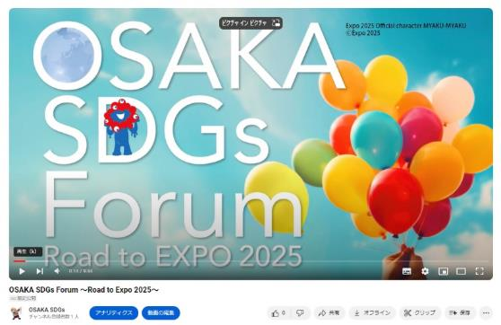
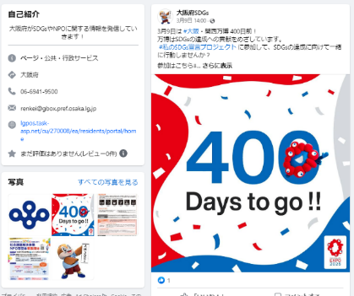
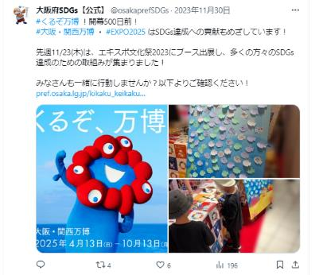
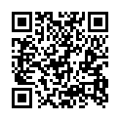
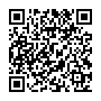
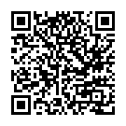
大阪SDGs【公式】SNS
X（旧Twitter）、 Facebook、YouTubeを運用し、 大阪府のSDGsに関する取組や「私のSDGS宣言プロジェクト」等の発信を行っています。
Facebook
YouTube
各アカウントはこちら
X（旧Twitter）
X（旧Twitter）
（＠osakaprefSDGs）
Facebook
（osakaprefSDGs）
YouTube
（@osakaprefSDGs）

Slide 8
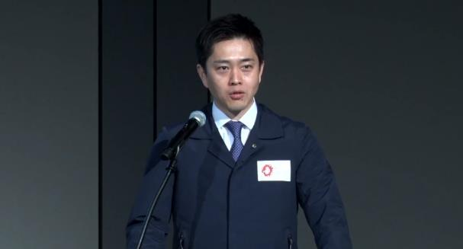
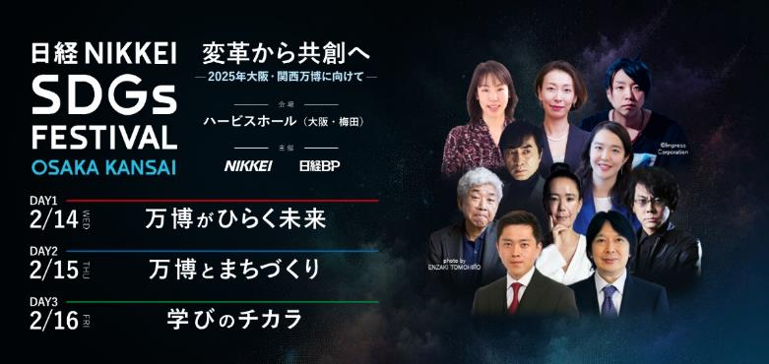
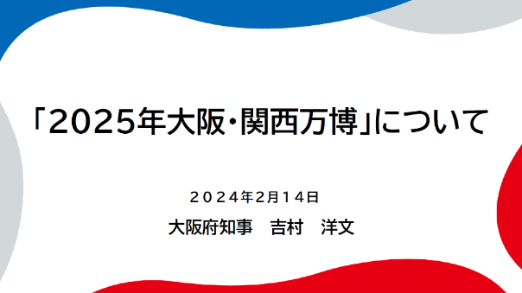
「日経SDGsフェス 大阪関西」での発信
－ 2025年大阪・関西万博に向けて －
「日経SDGsフェス」が大阪で開催され、３日間にわたるプログラムの初日に知事が登壇し、SDGsの視点から
2025年大阪・関西万博について講演しました。
日時・内容：
令和６年2月14日 万博が開く未来 ※知事登壇
2月15日 万博とまちづくり
2月16日 学びのチカラ
場 所：
会場（ハービスホール）及びオンラインのハイブリット
SDGsの視点から2025年大阪・関西万博について講演
出典：日経SDGsフェス（https://project.nikkeibp.co.jp/event/sdgs2024/02/）

Slide 9
②様々なステークホルダーの取組みをSDGs実現に向けて
相互につなぎ合わせていく

Slide 10
大阪SDGsネットワーク
〇設立趣旨・目的
2025年大阪・関西万博が掲げる「いのち輝く未来社会」は、まさにSDGsが達成された社会であり、大阪が持続的に成長し、安全・安心に暮らせる「誰一人取り残さない」都市をめざすため、SDGsの取組みが必要となっています。
こうした考えのもと、大阪府内においてSDGsの取組みを先導する自治体、経済団体、国の関係機関及び金融機関などの協力関係の強化を図ることにより、会員間の連携促進や地域の特性にあわせた取組みの推進につなげることを目的にネットワークを設置しています。
設置日： 2020年（令和２年）12月18日
〇参画するステークホルダー（令和６年３月末現在）
府内の自治体（43市町村） 経済団体（24団体）
国の関係機関（１機関） 金融機関（18社）
〇活動内容
● 会員間の連携強化及び情報共有に資する活動
➤ 担当者窓口の共有 ➤ 先導的取組みや好事例の収集共有 等
● 会員が行う取組みの支援に関する活動
➤ 各種イベント等の情報発信協力 等
● SDGsに関する会員の理解を深める活動
➤ SDGs勉強会の開催 等
● その他本会の目的を達成するために必要な活動
※取組全体のイメージ
参画団体内で、担当者間の緩やかなつながりを形成
関西SDGs
プラットフォーム
地方創生SDGs官民連携プラットフォーム
・・・
「大阪SDGsネットワーク」
他の類似の枠組みとも連携
地域の自治体や経済団体をハブとした自律的取組を拡大
大阪府
事務局
地域の自治体や経済団体をハブとした自律的取組を拡大
国
金融機関
自治体
A
自治体
B
企業
A１
連携・共有
企業
B１
経済団体
A
経済団体
B
企業
A２
企業
B２
地域Ａ
市民
団体A
地域Ｂ
市民
団体B

Slide 11

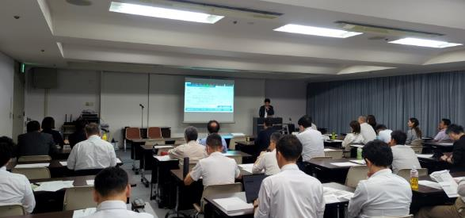
大阪商工会議所・名古屋商工会議所と連携したマッチング会
「グリーンテックマッチング会」
カーボンニュートラルの実現・SDGsの達成に向け、大阪商工会議所・名古屋商工会議所とともに、企業や自治体がニーズを発表し、技術提案を受けるマッチング会を開催しました。（企業同士のマッチング会も同時開催）
日 時：令和５年10月４日（水）14時00分～16時00分
場 所：大阪商工会議所、名古屋商工会議所
（会場とオンラインのハイブリッド開催）
主催・共催：大阪商工会議所・名古屋商工会議所・大阪府 等
登 壇 市 ：阪南市（他、民間企業3社が登壇）
（阪南市のニーズ）
・ 環境保全活動に対する意識向上と保全活動の活性化方策を提案できる企業
・ 環境を守り、海山の豊かな暮らし・営みが体現できるCo-ベネフィット未来都市の
実現に協力できる企業
・ 子供たちの継続的な活動支援として、Jブルークレジットの購入
・ SDGs達成への貢献と、大阪・関西万博のテーマの実現に協力できる企業
・ 企業版ふるさと納税（人材派遣型を含む）による支援

Slide 12
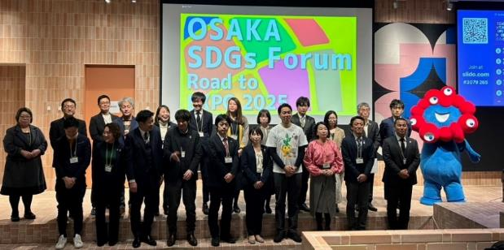

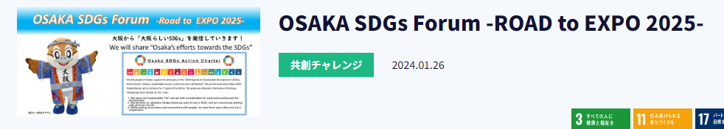
OSAKA SDGs Forum～Road to EXPO 2025～
2025年大阪・関西万博に向け、府域の様々なステークホルダーによるSDGs達成に向けた取組みを加速させていくため、
オープンイノベーション施設「QUINTBIDGE」と共催し、「OSAKA SDGs Forum 」を初開催しました。
新たな取組みの共創をめざし、行政・企業・NPO等20を超える団体が、これまでに得たノウハウ・知見を共有しました。
日 時：令和６年１月16日（火） 13時00分～17時30分
場 所：QUINTBRIDGE（会場とオンラインのハイブリッド開催）
参加者数：177名
内 容：１．オープニング（大阪府あいさつ）
２．特別講演 内閣府地方創生推進事務局
国際連合地域開発センター（UNCRD）
３．SDGsのアクション発表
４．名刺交換会及び交流会（会場参加者のみ）
【登壇企業・団体一覧】※50音順
行政：堺市、豊中市、富田林市、阪南市、東大阪市、枚方市、八尾市
企業：スパイスキューブ株式会社、株式会社セレッソ大阪、第一生命保険株式会社、
山形開発工業株式会社、リコージャパン株式会社、
株式会社りそなホールディングス
NPO等：NPO法人キリンこども応援団、NPO法人QWRC、
一般社団法人こどもの居場所サポートおおさか、
NPO法人つなげる、NPO法人日本もったいない食品センター、
一般社団法人働き方フランチャイズ
「TEAM EXPO 2025」プログラム／共創チャレンジに
「OSAKA SDGs Forum ～ROAD to EXPO 2025～」を登録しました。
万博開催都市として、世界の先頭に立ってSDGsの達成に貢献していく
ため、大阪らしいSDGsの取組みを国内外に発信していきます。
【共創チャレンジとは】
自らが描く未来の実現に向けた１つ１つのアクション
大阪・関西万博のテーマ「いのち輝く未来社会のデザイン」を実現するため、自らが
主体となって未来に向けて行動を起こしている、または行動を起こそうとしている活動

Slide 13
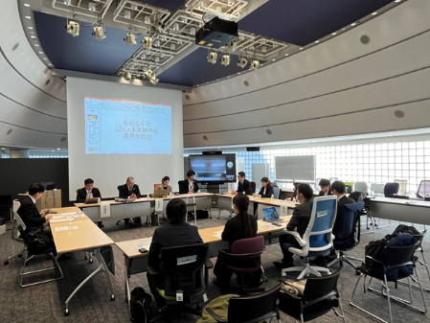
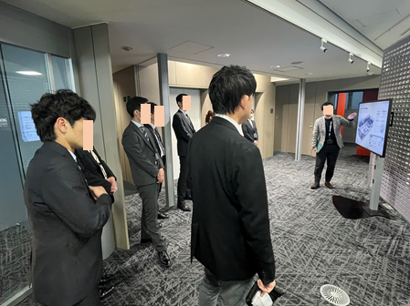
大阪府SDGs未来都市等意見交換会
府内市町村の連携を深め、SDGs達成に向けた取組みを加速させるため、SDGs未来都市選定市町村を中心とした意見交換会を開催しました。今年度は、株式会社イトーキ様にご協力いただき、SDGs推進の取組みや大阪ショールームを紹介いただきました。
日 時：令和６年３月15日（金） 14時30分～16時45分
場 所：株式会社イトーキ 大阪ショールーム
参加団体：株式会社イトーキ、内閣府地方創生推進事務局、
大阪市、堺市、豊中市、枚方市（オンライン）、
富田林市、河内長野市、阪南市
内 容：【第一部】意見交換
（１）令和５年度のSDGs推進の取組みについて
（２）SDGs推進にあたっての課題について
【第二部】株式会社イトーキ様の取組み紹介
SDGs達成に向けた取組みの説明及び大阪ショールームの見学

Slide 14
③府自らもステークホルダーの一員として、
SDGsに貢献する

Slide 15
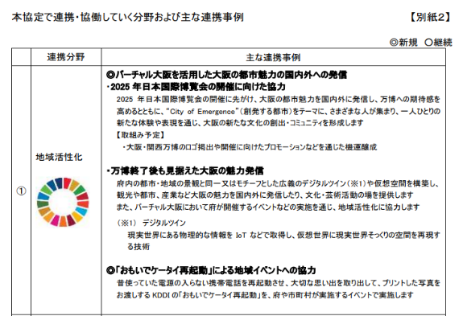
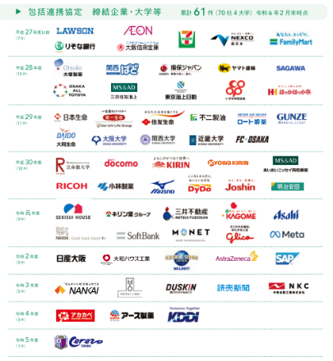
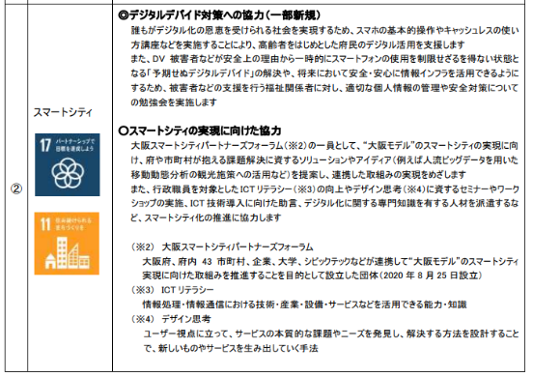

包括連携協定締結時にSDGsの観点を反映
（大阪府 公民戦略連携デスク）
財務部
○企業等との多分野にわたる連携の一つひとつがSDGsの取組みに繋がるため、
平成30年度から包括連携協定締結時にリリースする具体的な取組み内容にSDGsのロゴを記載。
○令和６年３月末現在、74事業者と包括連携協定を締結。
【関連取組み】
○公民戦略連携デスクのパンフレットに、公民連携を通じてSDGsの取組みを推進する旨を記載。
○OSAKA KOUMIN Action Platformと共催で
「“OSAKA子どもの夢”応援事業 第４回SDGsギネス世界記録チャレンジ」を実施
“OSAKA子どもの夢”応援事業
第４回SDGsギネス
世界記録チャレンジ
※OSAKA KOUMIN Action Platformと共催
「オンラインで同時にワシのポーズをとった最多人数」で
ギネス世界記録に挑戦し、達成！

Slide 16
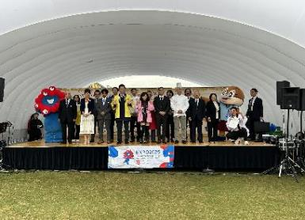
Welcoming アベノ・天王寺 おおさかもん祭り Road to EXPO2025
（環境農林水産部流通対策室）
環境農林水産部
新鮮な大阪産(もん)やこだわりの大阪産(もん)名品を「食べる」「買う」「体験する」イベントを開催。
大阪産(もん)を通じ、「食」とそれを支える「農とみどり」の分野で今すぐできる行動から脱炭素社会をめざす「Osaka AGreen Action」を推進し、カーボンニュートラルや大阪ブルー・オーシャン・ビジョンの達成に貢献。
○ 日時
令和５年11月11日・12日
○ 場所
天王寺公園エントランスエリア「てんしば」
○ 主催
大阪府、Welcomingアベノ・天王寺キャンペーン事務局
（近鉄不動産株式会社、東急不動産株式会社、西日本旅客鉄道株式会社）
【「Osaka AGreen Action」を推進するため、の主な取組内容】
・ CFP（カーボンフットプリント）を活用した、大阪産（もん）の地産地消によるCO2削減量の見える化。
・ マイボトル・マイ容器の使用や100％植物由来のバガス製の食器や、100％生分解性素材のカップによる料理提供。
（※バガス：さとうきびの搾りかす）
・ 給水サーバー、マイボトル洗浄機の設置によるマイボトルの使用促進
・ 会場内ブースで実施する「なんでやろう？食品ロスカードゲーム体験」を通じた食品ロス削減に向けた学びの場の提供

Slide 17
わくわく・どきどきSDGsジュニアプロジェクト
（教育庁市町村教育室小中学校課）
教育庁
府内小中学校において、「2025年日本国際博覧会協会教育プログラム」を活用し、社会を構成する自立した主体となるために必要な知識について理解を深めるとともに、実社会における課題の解決にむけて探究的な学習に取り組み、その成果を普及しました。（今年度は府内小中学校163校が参加）
○2025年日本国際博覧会協会教育プログラムについて
持続可能な開発目標（SDGs）について知り、地域や社会の課題を自分と関連付けて考え、その課題の解決にむけて探究活動を展開する内容。簡単には答えの出ない問いに対して挑戦する力や、他者と協働する力、社会の課題を見つけ具体的に行動する力等を育成することをねらいとしています。
イベント名 | 開催日 | 概要
SDGsジュニアフォーラム | R６年２月10日 | 「わくわく・どきどきSDGsジュニアフォーラム」を開催し、本プロジェクトに参画している中学校のうち、第一次選考を経て選ばれた７校の代表生徒が、「すべてのいのちが輝くアイデア」をプレゼンテーションしました。
オンラインポスターセッション | R６年２月19日・26日 | 本プロジェクトに参画している小学校のうち、参加希望校がオンライン上で集まり、作成したポスターを活用しながら、課題の解決に向けたアイデアを発表しました。

Slide 18
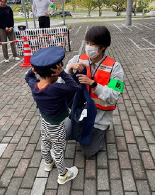
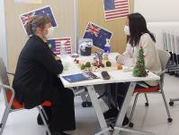
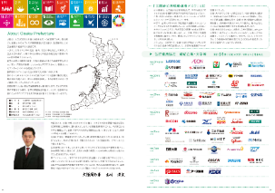
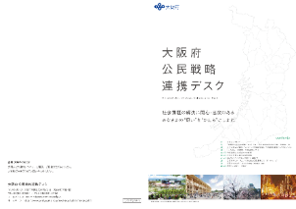
その他府民向け理解促進①
■イベントやフォーラム等における理解促進
・ “OSAKA子どもの夢”応援事業～第４回SDGsギネス世界記録チャレンジ～（R6.2）
・大阪府消費者フェア（R5.10～11）
・OSAKA SDGsビジネスマッチングDays（R6.1）
・Welcoming アベノ・天王寺 おおさかもん祭り Road to EXPO2025 （R5.11） （再掲）
・小中学生対象「わくわく・どきどきSDGsジュニアプロジェクト」の実施（通年） （再掲）
・図書館マルシェ（通年）
・大阪学生ボランティアネットワーク「みっくす」による防犯活動の実施（通年） 等
■研修・セミナー・ワークショップ等の開催・協力（庁内研修含む）
・都市整備部での新規採用職員研修でSDGs啓発（R5.4）
・実践的英語体験活動推進事業（グローバル体験プログラム） （R5.6～R6.1）
・もったいないやん活動隊の募集・養成講座（R6.1～2）
・学生への海洋プラスチックごみ授業（R5.6、11）
・食品ロス削減事例紹介セミナー『地域一体で取り組む食品ロス削減』 （R6.1）
・OSAKA女性活躍推進 ドーンdeキラリ フェスティバル 2023 with万博（R5.9）
・大阪府消費者フェア（R5.10～11）
・人権教育担当指導主事会の開催（R5.10） 等
■府民向けのポスター、リーフレットなど
・公民戦略連携デスクパンフレット
・大阪府人権白書ゆまにてなにわ38
・人権情報誌「そうぞう」
・くらしすとvol.110,111,112,113
・環境教育冊子「考えよう！わたしたちのくらしと環境・エネルギー」
・大阪府みどりの基金事業報告書2023
・そのリフォームちょっと待った！省エネも考えようリーフレット
・広報誌「山」の冊子作成
・リーフレット「スーパーシティ型国家戦略特区のご案内」
・消費生活クエスト
・消費ってな～に？
・あま～い誘いにご用心！
・消費生活センターからのお知らせ
・めざそう！消費者市民
・大阪府内消費生活相談窓口リーフレット
・消費者市民社会ってな～に？ 等
大阪学生ボランティアネットワーク
「みっくす」による防犯活動の実施
実践的英語体験活動推進事業
（グローバル体験プログラム）
公民戦略連携デスクパンフレット

Slide 19
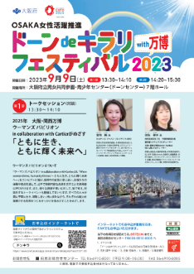
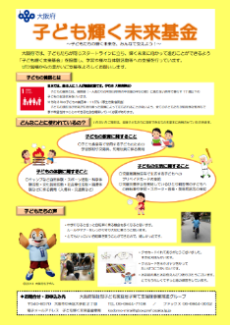

その他府民向け理解促進②
■チラシ等への掲載
・企業版ふるさと納税PRチラシ
・「女性に対する暴力のない社会をめざして ～私が、あなたが、できること～」
・「男女共同参画の視点で防災を考える～避難生活と家庭の備え～」
・「理工系分野における女性人材の育成を推進するために ～市町村の”次の一歩”を創る～」
・「男女いきいきフォーラム ～誰もが働きやすい職場環境づくりに向けて～」
・「ロールモデルに学ぶ！働く女性のキャリアアップ研修」
・「OSAKA女性活躍推進 ドーンdeキラリ フェスティバル 2023」
・「話します！答えます！“好き”を活かしたお仕事 ～化粧品メーカーマンダムの女性研究者が理系に進んだワケ～」
・「男女いきいき事業者表彰募集」
・女性のためのコミュニティスペース【愛称：&an（アンドアン）】
・女性のためのＳＮＳ相談
・大阪府消費者フェア
・大学生期における消費者教育推進事業
・景品表示法に関する説明会
・事業者向けコンプライアンス（特定商取引法）講習会
・子ども輝く未来基金
・ Welcoming アベノ・天王寺 おおさかもん祭り Road to EXPO2025 （再掲）
・食品ロス削減事例紹介セミナー『地域一体で取り組む食品ロス削減』
・もったいないやん活動隊の募集・養成講座
・続報！待ったなし！省エネ住宅チラシ 等
■その他の取組
・公民連携の推進
・公民連携による地域課題の解決（「大阪スマートシティパートナーズフォーラム」（OSPF）の取組）
・第２回大阪府公募公債（15年）（グリーンボンド）の発行
・子ども輝く未来基金
・「兵庫・大阪 教育旅行コース造成のための観光素材集」へのSDGsロゴマークの掲載
・チャレンジ応援資金（SDGsビジネス支援資金）
・環境教育の教材・支援プログラムの紹介
・小学生すくすくウォッチ
・ペーパーレス会議等の、SDGsの理念を反映した運営
・部局運営方針へのSDGsロゴマーク掲載
・報道提供資料へのSDGsロゴマーク掲載（通年） 等
OSAKA女性活躍推進
ドーンdeキラリ フェスティバル 2023
子ども輝く未来基金
続報！待ったなし！
省エネ住宅チラシ

Slide 20
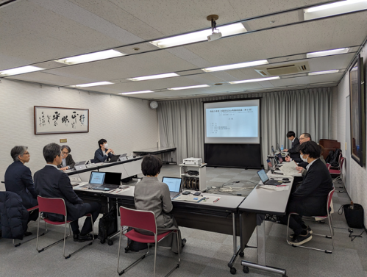

大阪府SDGs有識者会議
SDGsの達成に向けた大阪府の取組みの促進について、専門的見地からの意見を幅広く聴取するため、「大阪府SDGs有識者会議」を開催しています。
日 時 2024年（令和6年）３月26日 15時30分～17時30分
場 所 國民會館 小ホール
内 容 （１）令和5年度の事業報告
（２）令和6年度以降の事業予定
（３）その他
有識者会議 委員
川久保 俊 氏 （法政大学）
草郷 孝好 氏 （関西大学）
中島 毅 氏 （吉本興業ホールディングス株式会社）
花立 大民 氏 （国際協力機構（JICA）関西センター）
村上 芽 氏 （株式会社日本総合研究所）

Slide 21
④ハード・ソフト両面から
「SDGsを具現化した都市づくり」を進める

Slide 22
大阪府・大阪市第２期SDGs未来都市計画
令和２年７月に、内閣府の「SDGs未来都市及び自治体SDGsモデル事業」に大阪府・大阪市の共同提案が選定され、府市が連携して
取組みを進めています。（都道府県と市町村の共同提案の選定は全国初の事例です。）
また、令和５年３月には「大阪府・大阪市第２期SDGs未来都市計画（2023年度～2025年度）」を発表しました。
〇大阪府・大阪市第２期SDGs未来都市計画（2023～2025）の概要
第 1 期SDGs未来都市計画の成果を踏まえ、「2030 年のあるべき姿の実現に向けた優先的なゴール、
ターゲット」である「雇用創出数」、「健康寿命の延伸」、「子どもの学力の向上」、「温室効果ガスの排出削減」及び、「海洋プラスチックごみの削減」に関する取組みを推進する。
2030年のあるべき姿
大阪・関西万博の開催都市として、2020 年３月に大阪府・大阪市で策定した「万博のインパクトを活かした大阪の将来に向けたビジョン」を踏まえつつ、以下の3つのあるべき姿を実現していく。
2030 年のあるべき姿の実現に 向けた優先的なゴール、ターゲット | 取組みの方向性
雇用創出数 | コロナ前の水準に回復したため、今後は毎年２万人以上の雇用創出に向け、勤労世帯の家計所得の底上げを図る。
健康寿命の延伸 | 未達成である男性の目標達成に向け「大阪府健康増進計画」に基づき取組みを進める。
子どもの学力の向上 | 全ての指標が概ね達成に近づいており、引き続き「大阪府教育振興基本計画」及び「大阪市教育振興基本計画」に基づき取組みを進める。
温室効果ガスの排出削減 | 2030 年の目標達成に向け、大阪府では「おおさかカーボンニュートラル推進本部」を設置（2022 年 7 月）し推進体制を確立するとともに、大阪市では「大阪市地球温暖化対策実行計画〔区域施策編〕（改定計画）」を策定（2022 年 10月）し国内外の動向を踏まえ、2030 年度までの削減目標を引き上げた。 当該計画等に沿って目標達成に向けた取組みを加速させる。
海洋プラスチックごみの削減 | G20 大阪サミットのレガシーの一つである「大阪ブルー・オーシャン・ビジョン（※）」の実現に寄与するため、『「大阪ブルー・オーシャン・ビジョン」実行計画』を大阪府・大阪市共同で策定（2021 年 3 月）したところであり、当該計画等に沿って目標達成に向けた取組みを加速させる。
いのち輝く幸せな暮らし
（Human Well-being）
誰もが取り残されることなく、すべての命が大切にされ、人と人とのつながりの中で、全ての人が生涯にわたって、自らの能力や可能性を発揮し、健康でいきいきと活躍できる社会の実現
多様なチャレンジによる成長
（Diverse Innovation）
都市の魅力や寛容性を高め、多様な人材を呼び、様々なことにチャレンジできる環境を整え、新たな価値観やイノベーションの創出を図るとともに、地球環境を守る取組みを進めることで、持続的な成長を実現
世界の未来をともにつくる
（Global Co-Creation Hub）
誰もが世界とつながり、SDGs の価値観が大阪から世界に広がり、人々に共有されるとともに、ソーシャルグッドな取組みを推進し、人々の参加・共創により新たな技術・サービスを生み出す都市機能や、地球の未来や平和、世界の人々のことを考えて自ら行動する人材を創出するハブ機能を形成し、健康や環境、まちづくりなどの分野において、世界の課題解決に貢献
※ 大阪ブルー・オーシャン・ビジョン
2019 年６月に開催された G20 大阪サミットの首脳宣言において共有された、2050 年までに海洋プラスチックごみによる新たな汚染をゼロにすることをめざす世界共通のビジョン
出典：大阪府・大阪市 第2期SDGs未来都市計画（2023年度～2025年度）

Slide 23
SDGs未来都市計画に掲げる先導的なプロジェクト
「大阪ブルー・オーシャン・ビジョン」の実現に向けた取組
G20大阪サミット首脳宣言（2019年）で、2050年までに海洋プラスチックごみによる新たな汚染をゼロにする「大阪ブルー・オーシャン・ビジョン」が共有され、大阪府・大阪市は、この実現に貢献すべく、自治体SDGsモデル事業『大阪発「大阪ブルー・オーシャン・ビジョン」推進プロジェクト』を進めてきました。
「大阪ブルー・オーシャン・ビジョン」実行計画（2021年策定）に基づき、引き続き、幅広い関係者とのパートナーシップのもと、様々な施策を展開し、
経済・社会・環境の三側面の統合的な向上に取り組んでいきます。
主な取り組み
１ プラスチック製品の使用抑制と環境への流出の削減
・新たなプラスチックごみを発生させない生活スタイルへの変革
・海洋プラスチックごみの削減に向けた対策・調査研究 等
２ プラスチックの資源循環に向けた地域活性化のシステム推進
・プラスチック（ペットボトル）の資源循環の促進
・新たなペットボトル回収を通じた地域活動の活性化の推進 等
３ 海洋プラスチックごみ発生抑制のための国際協力
・行政、企業、各種住民団体（ＮＰＯ・ＮＧＯを含む）による先進的
取組みの海外への展開
４ 良好な水環境の創造
・水質の保全と生物多様性を守るための水環境の創造 等
５ あらゆるステークホルダーとの連携
・あらゆるステークホルダーとのパートナーシップの構築 等
「地域・事業者の連携による新たなペットボトル回収・リサイクルシステム」
事業連携協定
自治体（公募及び適否の判断）
制度融資
地域の金融機関（設備投資支援【SDGsビジネス支援資金】）
内閣府による進捗評価結果（有識者による主な評価コメント）
・地域⽀え合いプロジェクト、スマートスクール等着実な成果がで
きている点で評価できる。
・海洋プラスチックについてはモデル事業の取り組み指標の活⽤､関係
性の検討も可能と思料するため、検討が望まれる。

Slide 24
各種計画へのＳＤＧｓの反映
大阪府では行政計画の改定などにあわせ、SDGsの理念を反映することとしています。
2023年度（令和５年度）に反映した主な行政計画は次のとおりです。
計画等の名称
第二次大阪府再犯防止推進計画 | 第５次大阪府障がい者計画
大阪府高齢者計画2024 | 大阪府水道基盤強化計画
令和６年度大阪府食品衛生監視指導計画 | 第８次大阪府医療計画
令和６年度大阪府献血推進計画 | 第２期大阪府循環器病対策推進計画
第２期大阪府アルコール健康障がい対策推進計画 | 大阪府感染症予防計画（第６版）
大阪ブルー・オーシャン・ビジョン実行計画

